Slide 1
(소니 알파 코리아) Web Site
톤 & 매너 (Tone & Manner)
UI/UX엔지니어링(반응형 웹, 모바일) 양성과정 2기 (서장혁)
KEYWORD
LAYOUT
모던한
(이름) 모바일웹사이트스토리보드.pptx 또는
(이름) 모바일웹사이트스토리보드.ai 로 대체한다.
진보적인
TYPE
COLOR
나눔고딕
Regular, Bold, normal
#ffffff
#f2f2f2
#d9d9d9
Arial
Regular, Bold, normal
#a4a6a6
#262626
#eb5b0c

Slide 2
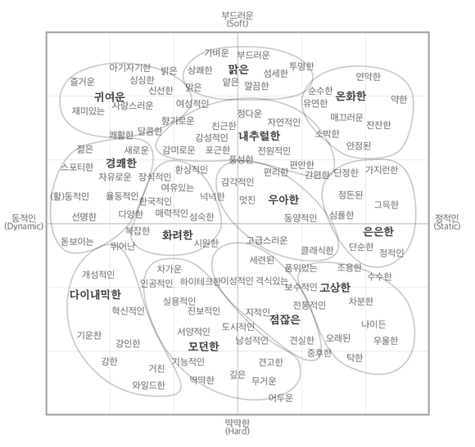
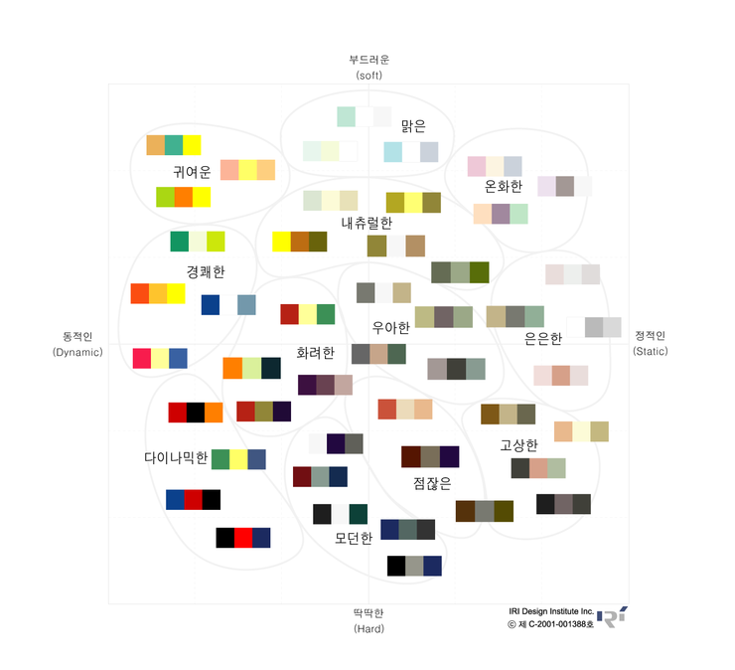
형용사 이미지 공간

